Slide 1
Informationsmøde om udrulning af fjernvarme i Køge K04
21. marts 2023

Slide 2
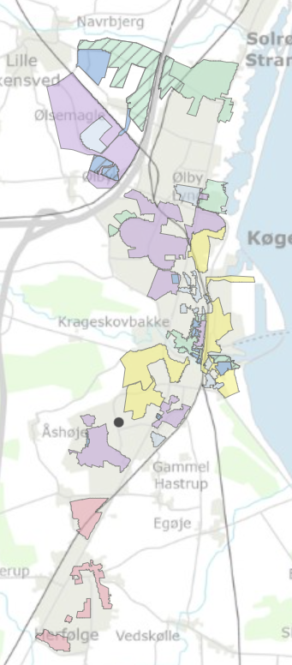
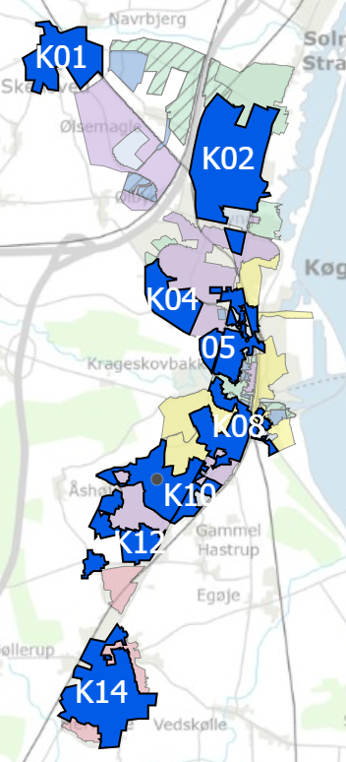
Historien
2012-2022
2023-2028
VEKS, kraftvarmeværket og Køge Fjernvarme
Køge Fjernvarme: 2012 og 2023

Slide 3
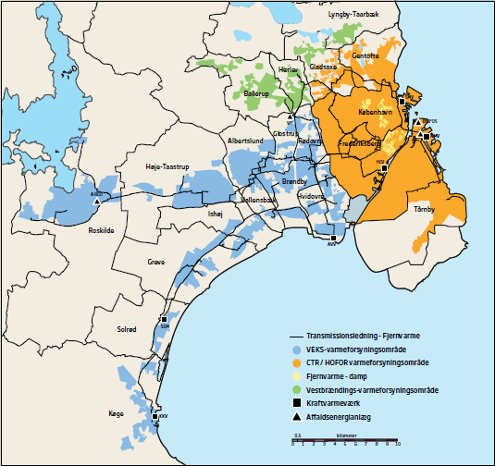
Hvor kommer fjernvarme fra?
Køge Fjernvarme er en del af et større fjernvarmenet. Det giver os en stor sikkerhed i vores forsyning, da varmen kan komme mange steder fra.

Slide 4
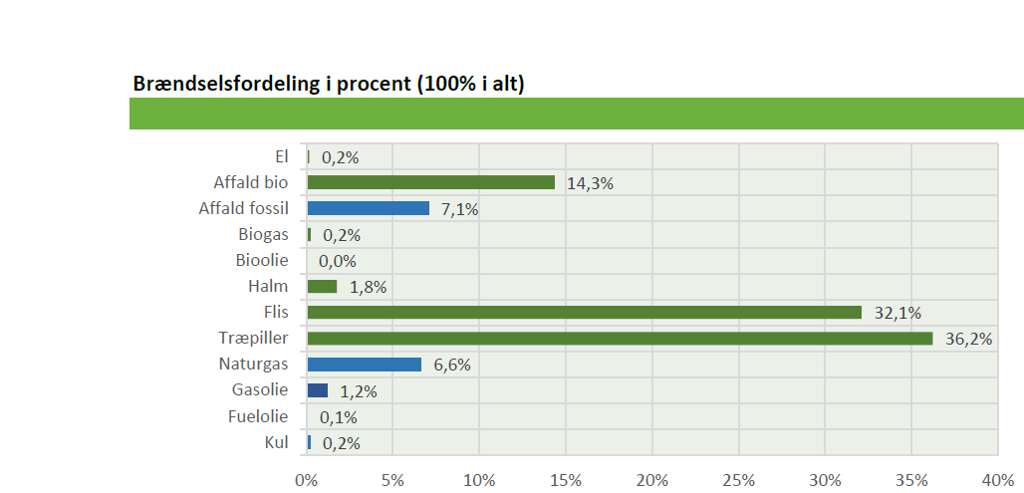
Hvor kommer fjernvarme fra?

Slide 5
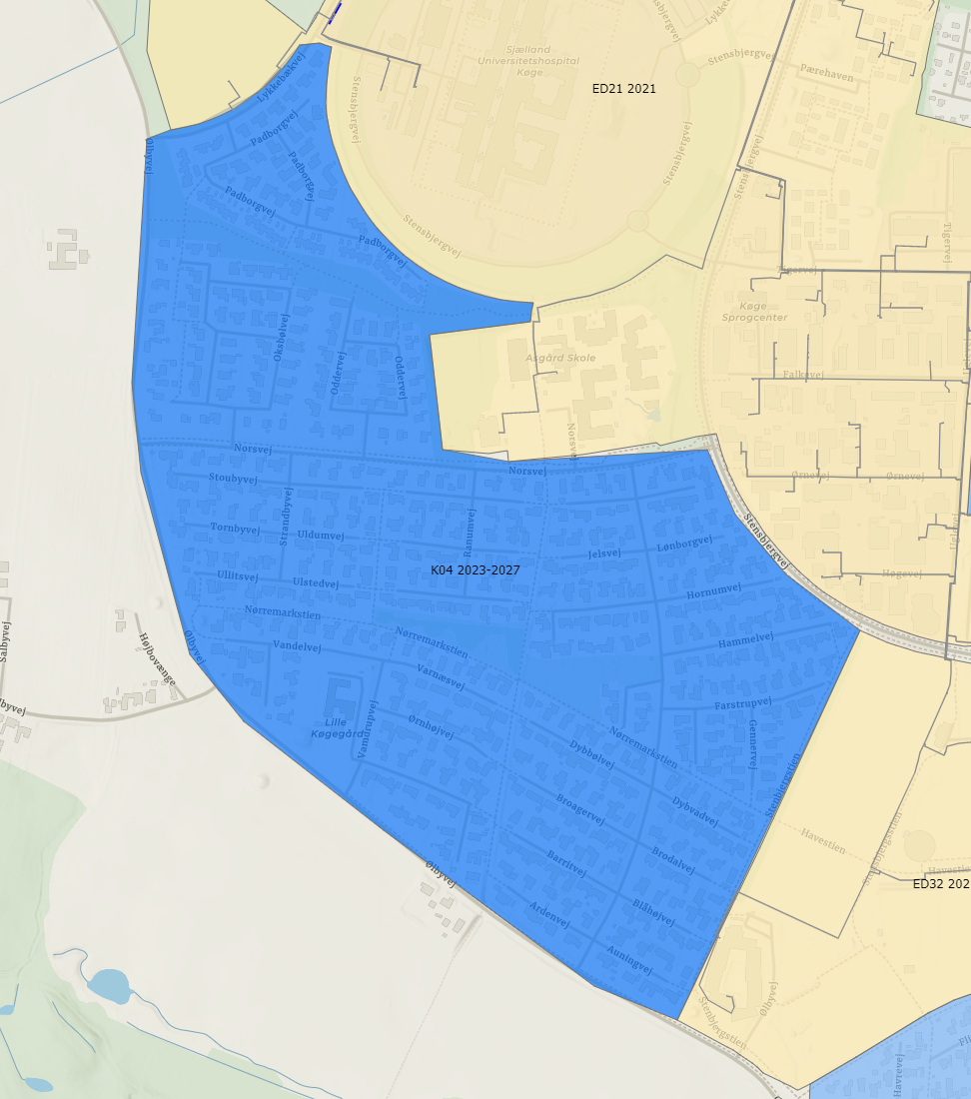
Tidsplan for området K04
Planen for K04 hedder 2023-2028
Vi er i øjeblikket i gang med projektforslaget. Godkendelse i kommunen.

Slide 6
Fjernvarme tager tid
Planlægning & godkendelse
Projektering & udbud
Der skal graves – mange kilometer

Slide 7
Hvad får jeg?
Tilslutning til 10.000 kr., inkl. 20 meter stikledning*
50% rabat på effektbidraget i 5 år*
Tryghedsordning mens du venter på fjernvarme
Muligheden for et koldt stik. Du kan få tilsluttet din ejendom, men vente i op til 3 år med at aftage fjernvarme uden beregning
Du kan til- eller fravælge abonnement på fjernvarmeanlægget
*Gælder kun kampagneområdet. Der kan komme ændringer, fx i rabatter.

Slide 8
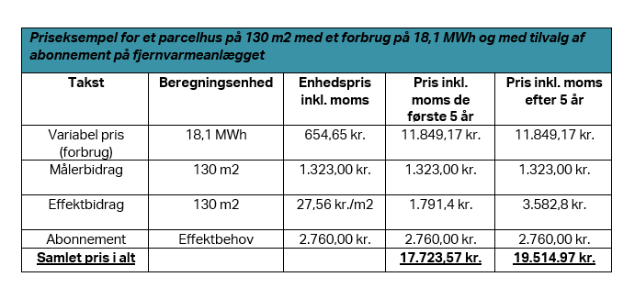
Hvad koster det?
Vi kan hjælpe dig med din pris, hvis du kontakter os på Koegefjernvarme@veks.dk
*Priserne er for 2023. Pga. markedsudviklingen må der forventes prisstigninger.

Slide 9
Fjernvarmeregning
Hos os betaler du ikke aconto. Du kan derfor se dit varmeforbrug på din regning. Nogle måneder vil den derfor være højere end andre. Fjernvarmeforbruget vil typisk være fordelt som følgende:
*Priserne er 2023 priser

Slide 10
Afkoblingspuljen – hvornår kan jeg søge den?
Når du ved, hvornår du får fjernvarme, kan du bestille afkobling af gassen og søge puljen
Hvis puljen er tom, kan du vente med at blive afkoblet, og dermed søge puljen, til den igen bliver fyldt op

Slide 11
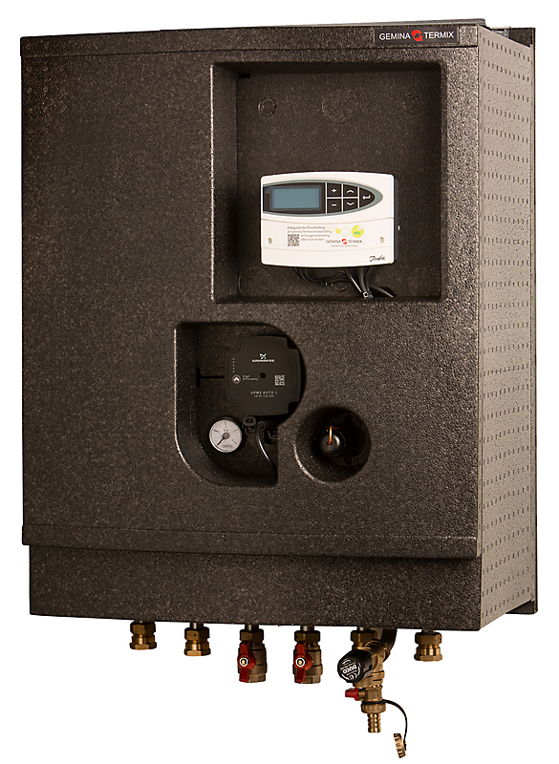
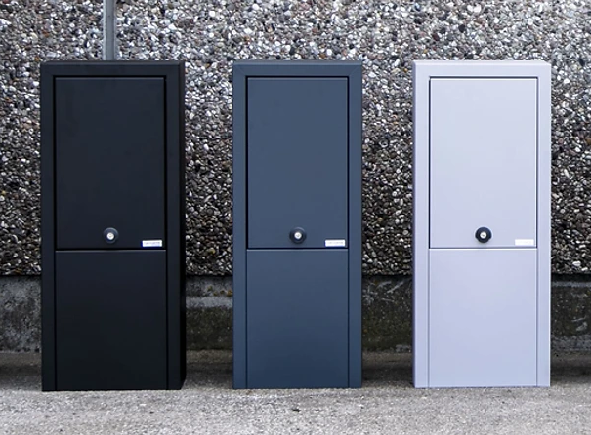
Hvordan ser det ud?
Udvendigt fjernvarmeskab
Rumvarme og varmtvandsproduktion i samme enhed
Pladsbesparende og gennemprøvet teknologi – fylder ca. H100xB60XD40 afhængig af model
Ingen støj og lugtgener
Enkel betjening

Slide 12
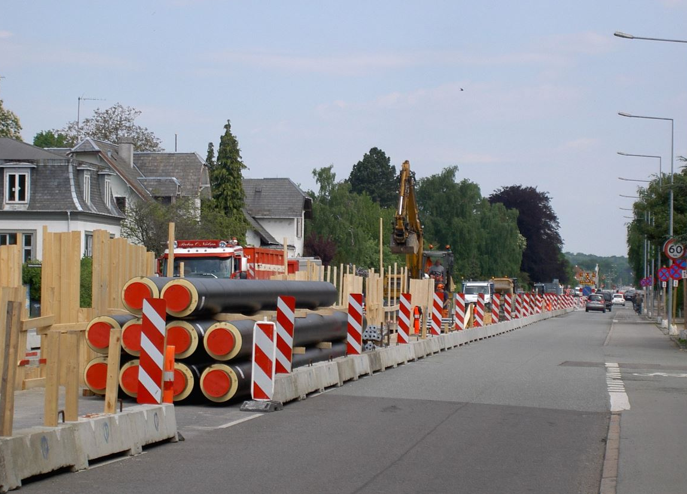
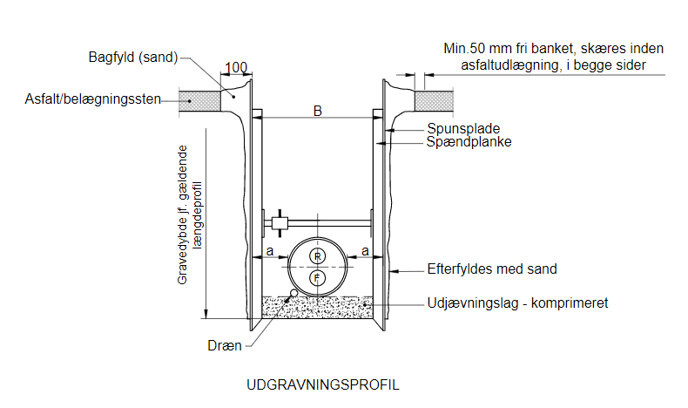
Hvordan ser det ud?
Render på op til 1 meter i bredden + afspærring i henhold til arbejdsmiljø
Kommer til at fylde hele vejen evt. lukning af veje i korte perioder
Jernplader foran indkørslen så I kan komme ud og ind

Slide 13
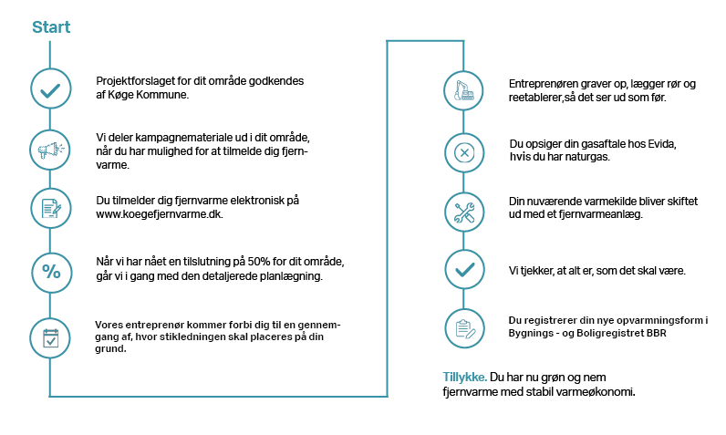
Processen trin for trin

Slide 14
Hvad gør jeg, hvis jeg ønsker fjernvarme
Du kan tilmelde dig på vores hjemmeside www.koegefjernvarme.dk

Slide 15
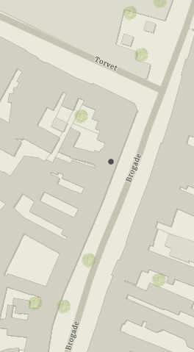
Spørgsmål ?
Vores kundekontor på Brogade 6, 1. sal har åben hver mandag fra kl. 10 – 18
Vi sidder også klar på telefon og mail:
Koegefjernvarme@veks.dk
43 64 44 00

